Slide 1

Постоянно действующий вебинар
«Преподавание предмета окружающий мир при реализации ускоренного обучения в начальном общем образовании»
«Особенности изучения историко-культурного наследия в ЭНШ»
Мошнина Рауза Шамилевна, заведующий кафедрой естественно-математических дисциплин, канд.пед.наук, профессор

Slide 2
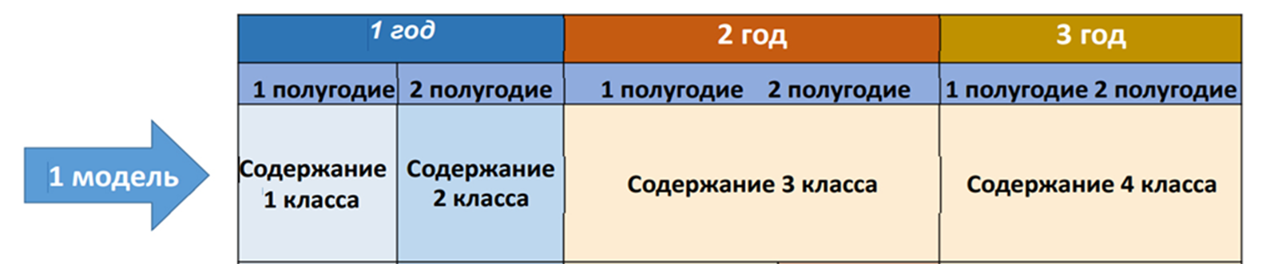
Модели ускоренного обучения в начальной школе

Slide 3
Проверяемые элементы содержания
(4 класс) ФРП «Окружающий мир»
(урок 8 - 12)
Урок 8 Всемирное культурное наследие России
Урок 9 Природные и культурные объекты Всемирного наследия в России
Урок 10 Природные и культурные объекты Всемирного наследия за рубежом
Урок 11 Знакомство с Международной Красной книгой
Урок 12 Всемирное культурное наследие
Человек и общество | Человек и общество
№ | Проверяемый элемент содержания
6. | История Отечества. "Лента времени" и историческая карта
7. | Наиболее важные и яркие события общественной и культурной жизни страны в разные исторические периоды: государство Русь, Московское государство, Российская империя, СССР, Российская Федерация
8. | Картины быта, труда, духовно-нравственные и культурные традиции людей в разные исторические времена
9. | Выдающиеся люди разных эпох как носители базовых национальных ценностей
10. | Наиболее значимые объекты списка Всемирного культурного наследия в России и за рубежом. Охрана памятников истории и культуры. Посильное участие в охране памятников истории и культуры своего края. Личная ответственность каждого человека за сохранность историко-культурного наследия своего края

Slide 4
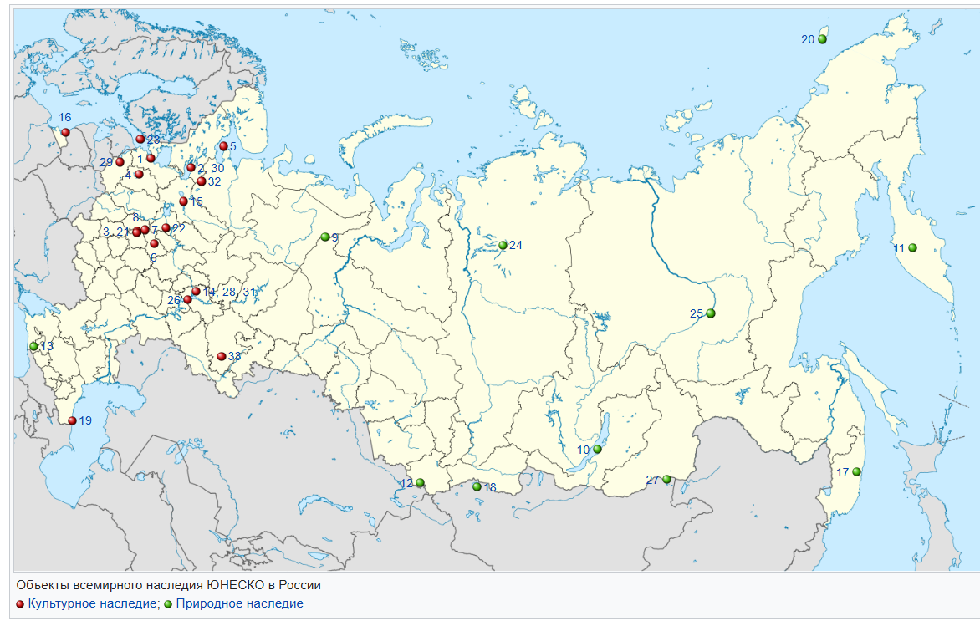
Список Всемирного культурного наследия в России и за рубежом
В списке Всемирного наследия ЮНЕСКО в Российской Федерации представлены 33 наименования.
В 2023 году Россия занимает 9-е место в мире по общему количеству объектов всемирного наследия, а по числу природных объектов — 4-е наравне с Канадой (после Китая, США и Австралии)
http://whc.unesco.org/ru/list/?iso=ru&search=&

Slide 5
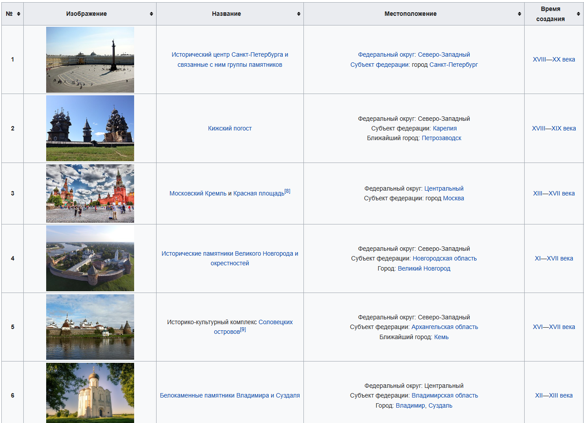

Slide 6
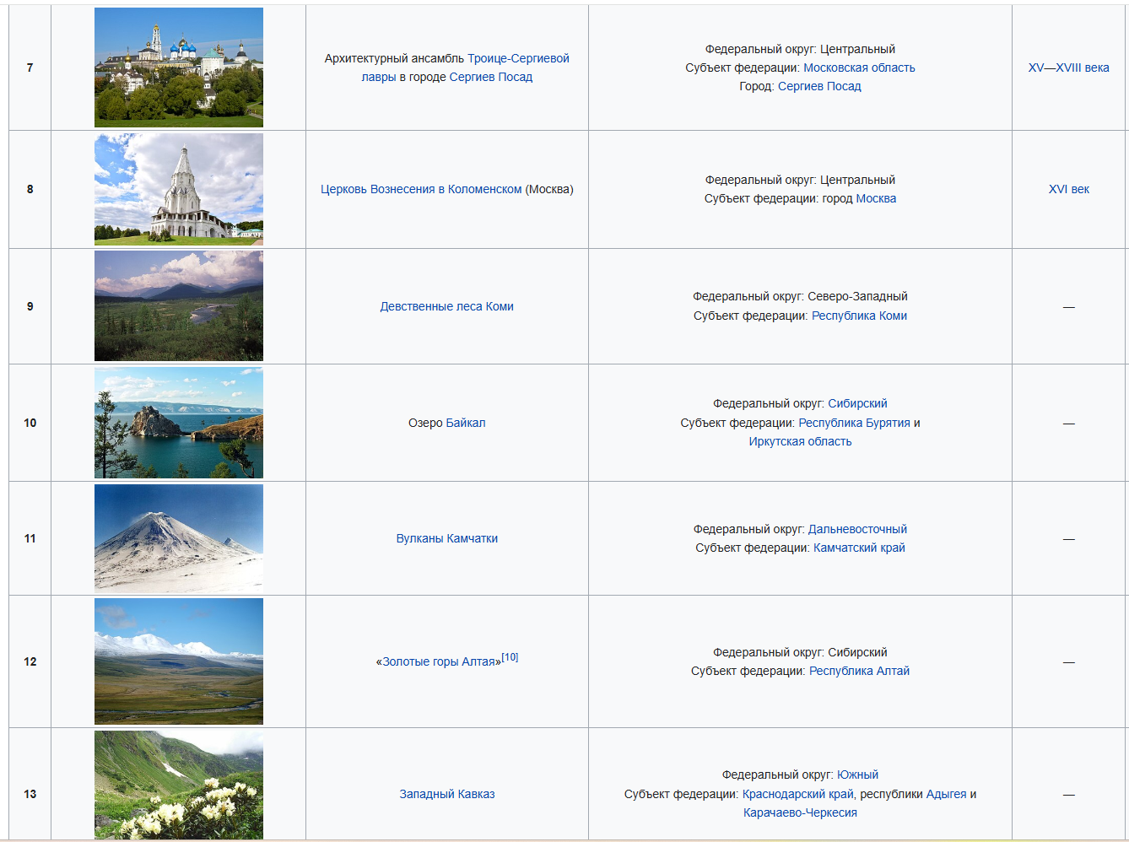

Slide 7
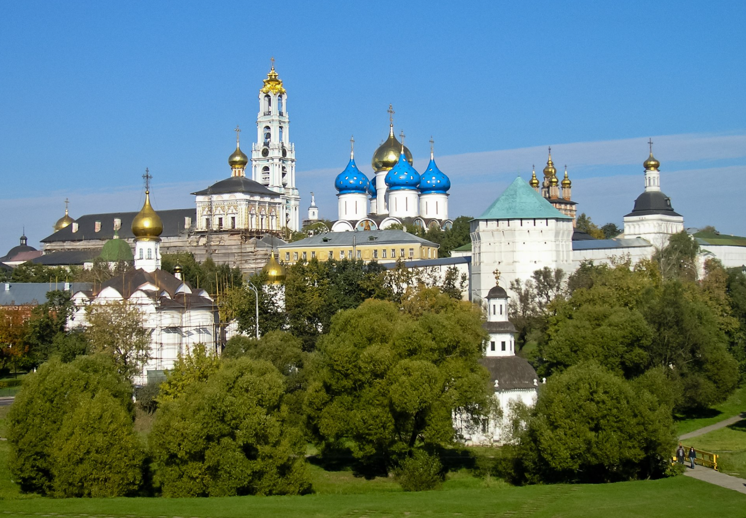
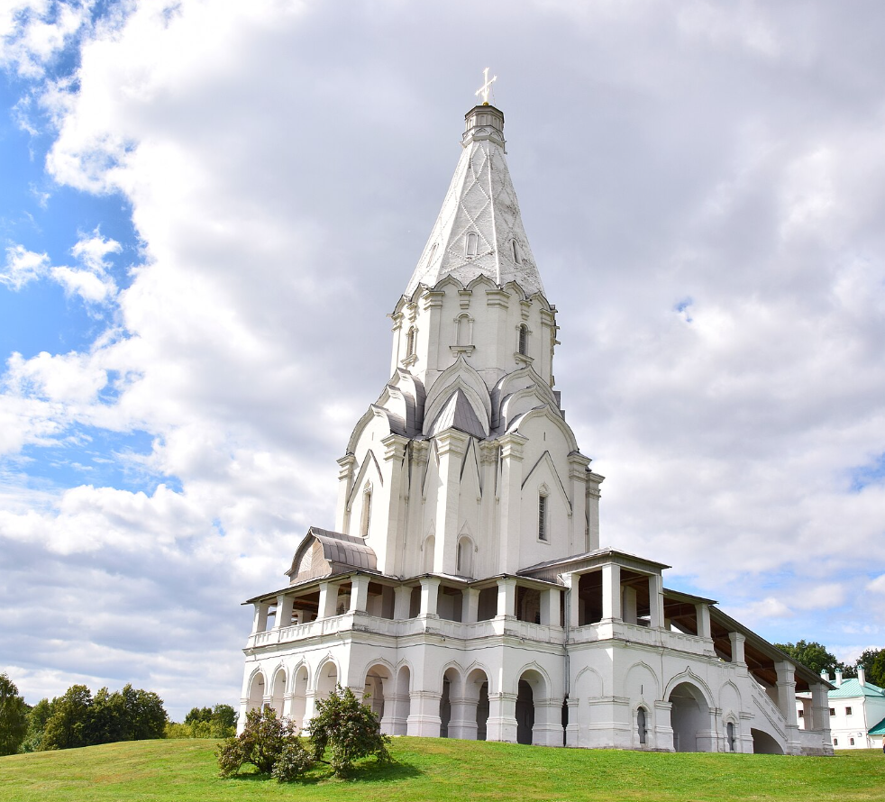
Архитектурный ансамбль Троице-Сергиевой лавры в городе Сергиев Посад
Церковь Вознесения в Коломенском (Москва)

Slide 8
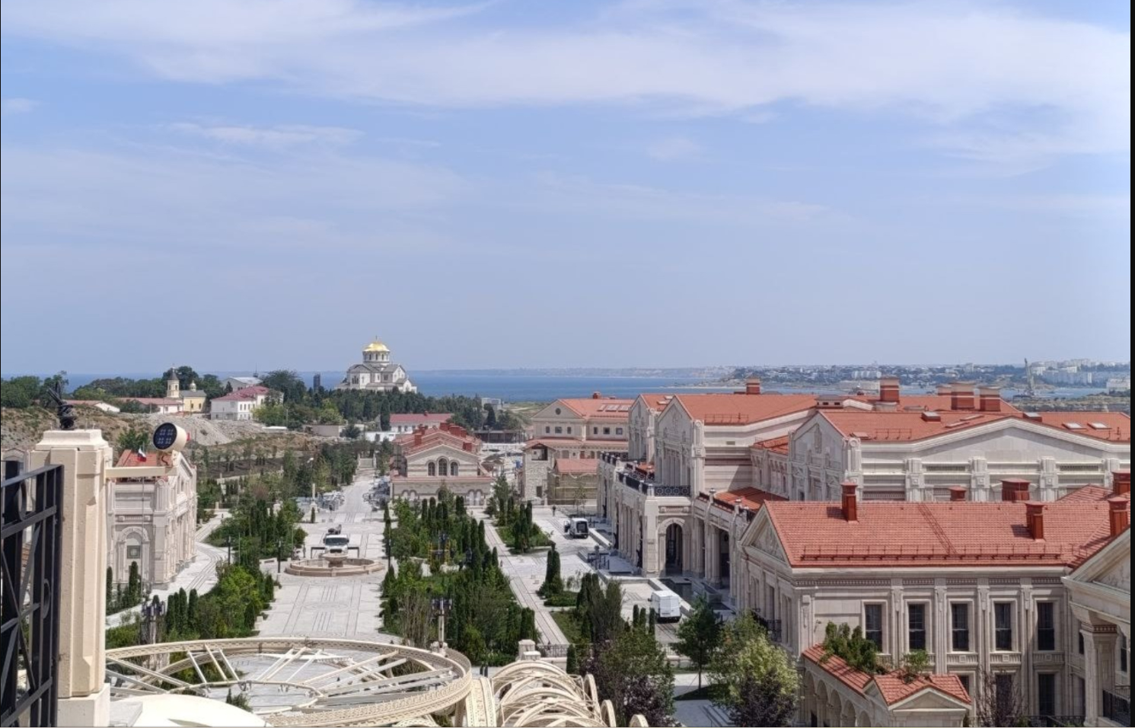
Древний город Херсонес Таврический и его хора

Slide 9
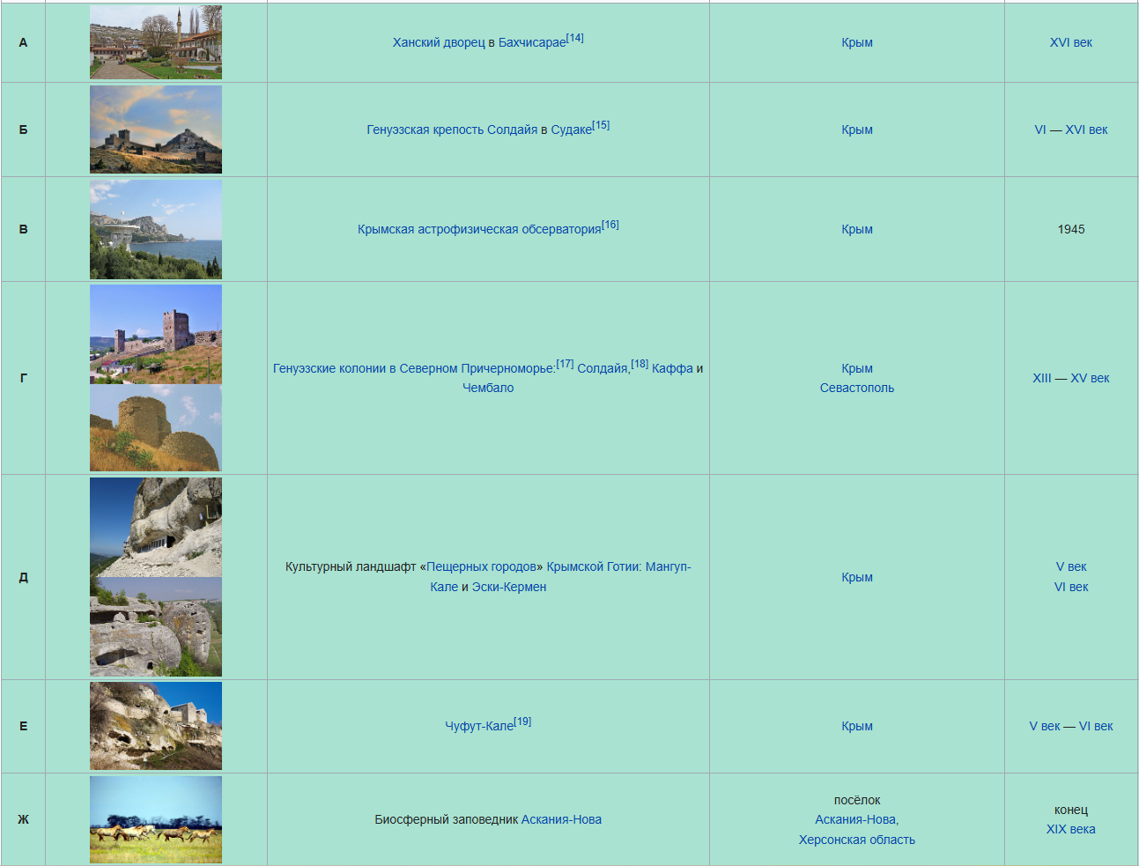

Slide 10
В списке Всемирного наследия ЮНЭСКО 1248 наименований на 2025 год.
22 объекта включены в список по культурным критериям,
6 из них признаны шедевром человеческого гения,
11 объектов включены по природным критериям,
4 из них признаны природными феноменами исключительной красоты и эстетической важности.
Примеры объектов всемирного наследия ЮНЕСКО
Китай: Великая Китайская стена, Пещеры Дацзу, Горы Уишань
Индия: Тадж-Махал, Национальный парк Сундарбан
Узбекистан: Исторический центр города Бухара, Исторический центр города Шахрисабз, Самарканд
Вьетнам: Исторический город Хойан, Святилище Мишон, Национальный парк Фонгня-Кебанг
Перу: Мачу-Пикчу
Эквадор: Галапагосские острова
США: Йеллоустоунский Национальный парк, Национальный парк Эверглейдс, Национальный парк Редвуд
Беларусь: Беловежская пуща, Мирский замок, Дворцово-парковый комплекс Радзивиллов в Несвиже
Франция: Ансамбль Мон-Сен-Мишель, Кафедральный собор в Шартре, Дворец и парк в Версале
Италия: Замок Кастель-дель-Монте, «Трулли» в Альберобелло, Раннехристианские памятники в Равенне

Slide 11
Проверяемые требования к результатам освоения основной образовательной программы (4 класс)
Код проверяемого результата | Проверяемые предметные результаты освоения основной образовательной программы начального общего образования
 | Человек и общество
9. | использовать различные источники информации об обществе для поиска и извлечения информации, ответов на вопросы; создавать по заданному плану собственные развернутые высказывания

Slide 12
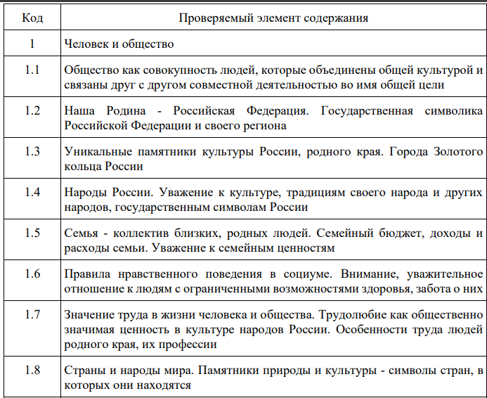
Проверяемые элементы содержания
3 класс (уроки 2- 9)

Slide 13
ФРП Окружающий мир 3 класс КТП
…
Урок 57 Города Золотого кольца России: Сергиев Посад, ПереславльЗалесский
Урок 58 Города Золотого кольца России: Ростов, Углич, Ярославль
Урок 59 Памятники природы и культуры стран Европы (по выбору)
Урок 60 Памятники природы и культуры Белоруссии (по выбору)
Урок 61 Памятники природы и культуры Китая (по выбору)
Урок 62 Памятники природы и культуры стран Азии (по выбору)
Урок 63 Уникальные памятники культуры России: Красная площадь, Кремль
Урок 64 Уникальные памятники культуры России: исторический центр
Санкт-Петербурга
Урок 65 Уникальные памятники культуры России: Кижи, памятники

Slide 14
Проверяемые требования к результатам освоения основной образовательной программы (3 класс)
Код проверяемого результата | Проверяемые предметные результаты освоения основной образовательной программы начального общего образования
 | Человек и общество
3. | приводить примеры памятников природы, культурных объектов и достопримечательностей родного края; столицы России, городов Российской Федерации с богатой историей и культурой; российских центров декоративно-прикладного искусства; проявлять интерес и уважение к истории и культуре народов России
5. | создавать по заданному плану собственные развернутые высказывания о человеке и обществе, сопровождая выступление иллюстрациями (презентацией)

Slide 15
Проверяемые элементы содержания
2 класс
(первый год обучения уроки 47 – 50)
Код | Проверяемый элемент содержания
1 | Человек и общество
1.2. | Москва - столица России. Святыни Москвы - святыни России: Кремль, Красная площадь, Большой театр и другие. Характеристика отдельных исторических событий, связанных с Москвой (основание Москвы, строительство Кремля и другие). Герб Москвы. Расположение Москвы на карте
1.5. | Родной край, его природные и культурные достопримечательности. Значимые события истории родного края

Slide 16
Проверяемые требования к результатам освоения основной образовательной программы
2 класс
(первый год обучения)
Код проверяемого результата | Проверяемые предметные результаты освоения основной образовательной программы начального общего образования
 | Человек и общество
5. | описывать на основе предложенного плана или опорных слов изученные культурные объекты (достопримечательности родного края, музейные экспонаты); создавать по заданному плану развернутые высказывания об обществе

Slide 17

ЭНШ Окружающий мир
1-й год обучения

Slide 18
ОКРУЖАЮЩИЙ МИР
1 ГОД ОБУЧЕНИЯ
(2 часа в неделю, всего 68 ч)
МЕТОДИЧЕСКИЕ РЕКОМЕНДАЦИИ
Методические рекомендации разработаны в рамках проекта «Эффективная начальная школа». В соответствии с п.3 части 1 статьи 34 Федерального закона от 29 декабря 2012 г. №273 «Об образовании в Российской Федерации»
Проект «Эффективная начальная школа» направлен на обеспечение условий для развития и обучения детей с высоким уровнем развития параметров дошкольной зрелости, на ускоренное обучение в начальной школе и предполагает освоение образовательной программы начального общего образования за 3 года.

Slide 19
Особенности изучения историко-культурного наследия в ЭНШ
(2 класс) первый год обучения
47. | Путешествие по Москве. Достопримечательности Москвы. | А. – Как называется столица нашей Родины? Что вам еще известно о Москве? П. Чем Москва отличается от других городов России? Р. – Рассмотрите иллюстрации и прочитайте текст на ст.90. – Как давно существует Москва? (более 870 лет, это почти 9 веков, а каждый век – это 100 лет. Вот какая древняя наша столица!). Здесь уместно провести словарную работу со словом «древняя», развести оттенки смысла слов «старая-древняя» (древняя столица, древняя история, древние люди и т.п.). - На берегу какой реки расположена Москва? Кем был Юрий Долгорукий? Что значит был основателем? Практическая работа по теме «План Москвы». – Найдите на ст. 90 ответ на вопрос, что такое план. - Рассмотрите план Москвы на ст. 91. Найдите на нем знакомые условные обозначения (реки, границы, дороги). - На какой поверхности расположена Москва? (равнинной). - Что обозначено на плане зеленым цветом? (парки). - Что находится в тех местах, которые на плане обозначены бежевым цветом? (дома, учреждения, предприятия). - Можно ли сказать, что на карте и плане все условные обозначения одинаковые? (нет) – Найдите Останкинскую телебашню. На какую сторону горизонта на плане указывает ее вершина? (север) В какой части Москвы расположен парк «Битцевский лес»? (южной) В какой части Москвы располагается национальный парк «Лосиный остров»? (северо-восточной). – Какие достопримечательности расположены в центральной части Москвы?

Slide 20
Урок 47. Путешествие по Москве. Достопримечательности Москвы
Словарная работа со словом «достопримечательности»: словообразование, значение, произношение.
Рассказ учителя о гербе Москвы. Легенда о Георгии Победоносце. Упражнение учащихся в устном описании герба Москвы по цепочке.
Виртуальная экскурсия по Москве (видеофрагмент с комментарием учителя). Важно, чтобы по ходу экскурсии встречались достопримечательности с иллюстраций на ст.92 с пояснением назначения каждой из них. – Какие достопримечательности вам понравились больше всего? Какие еще достопримечательности Москвы вам известны? Чем же Москва отличается от других городов нашей Родины?
И. Москва – столица нашей Родины. Это самый большой город России. На гербе Москвы на красном поле изображен Георгий Победоносец. В Москве есть достопримечательности Кремль, Большой театр, Храм Христа Спасителя, Третьяковская галерея, парк «Зарядье» и другие.
Ответы на вопросы в конце параграфа. Изображение и демонстрация учащимися своих достижений на уроке смайликами (рисунок, цветной маркер и проч.).
Рекомендации для работы дома. Выполнение задания 2 на ст.92.

Slide 21
Окружающий мир
1 класс ноябрь
2-я четверть(14ч)
20 | Что общего у разных растений? Растения цветника. (Что растёт на клумбе?) | 1
21 | Комнатные растения . Живое украшение. Как ухаживать за комнатными растениями | 1
22 | Какие бывают растения Красота растений | 1
23-24 | Какие бывают животные? Кто такие насекомые, рыбы, птицы, звери, земноводные и пресмыкающиеся? Красота животных | 2
25 | Невидимые нити | 1
26 | Дикорастущие и культурные растения Сорта культурных растений | 1
27 | Дикие и домашние животные. Про кошек и собак | 1
28 | Красная книга. Лотос Дровосек реликтовый. Проект «Красная книга», или «Возьмём под защиту» | 1
29 | Природа в опасности О маленьких ранах… О ранах больших. Охрана природы. Будь природе другом! | 1
30 | Зачем нужно соблюдать правила безопасного поведения в природе? | 1
31 | Резерв | 1

Slide 22
